Slide 1
Montijo — Abandonados da frente ribeirinha
Pesquisa base para projeto de arquitetura
Aldeia Galega → cidade industrial → frente por reconciliar com o Tejo
Mapa satélite interativo: montijo-mapa-abandonados.html (7 pontos)
ATENÇÃO: propriedade, estrutura, contaminação e cotas exigem visita e ensaios
Montijo — frente ribeirinha abandonada | 2026-10-07 | verificar no local

Slide 2
1 · Por que há tanto abandonado — 5 datas
Até 1930 Aldeia Galega: cais, sal, vinho, pesca, 50 barcos + vapor Lisboa; ~20 matadouros (40 mil porcos/ano).
1908 ramal Pinhal Novo–Montijo: cortiça + carnes junto a rio e estação. Anos 70: ~274 fábricas, 5 358 operários.
1986 UE + 1988–93: carnes fecham (normas), cortiça fecha (plástico/concorrência). Mundet fecha 1988, insolvência 1993. Ramal encerra 1989.
2006–07 requalificação Moinho–Cais sem tratar o miolo industrial.
2025–26: Cais dos Vapores para o município (11 jun 2025); revitalização aprovada por unanimidade (mar 2026).
Montijo — frente ribeirinha abandonada | 2026-10-07 | verificar no local

Slide 3
2 · Inventário — o que levantar na visita
1 Cais dos Vapores 38.70302,-8.97687 — 467+467+80 m², náutica/lúdico/restauração (verificado).
2 Moinho do Cais 38.70356,-8.97955 — maré, museu 2005 (verificado).
3 Bela Vista 38.70080,-8.96927 — primeiros armazéns Mundet 1923 (verificado).
4 Faixa SAPAC 38.70100,-8.96650 — naves em banda (APROX., fixar GPS).
5 Rua José Mundet 38.70139,-8.96380 — ~15 000+7 000 m² em ruína (verificar existência).
6 Forno de cal 38.69950,-8.96800 — ruína arqueológica (APROX.).
7 Leste + Lançada 38.68875,-8.95138 — fábrica completa (verificar) + moinho 1368.
Montijo — frente ribeirinha abandonada | 2026-10-07 | verificar no local

Slide 4
3 · O que o plano permite — e obriga
PEZOR 267 ha (Seixalinho–Lançada): serviços/lazer na urbana, reavaliar nascente, natural só recreio + ciclável.
Recentrar 157 ha: consolidar, conter norte, aproximar do rio; corredor ecológico.
ARU 274 ha: núcleo prioritário + marginal nascente + corredor Assentas–Esteval; devolutos = potenciais benefícios.
PDM 1997 em revisão (5 eixos 2022). Condicionantes: APL/APA, privados fragmentados, maré/cheia, rail.
Montijo — frente ribeirinha abandonada | 2026-10-07 | verificar no local

Slide 5
4 · Estratégia de projeto — 5 movimentos
1 Levantar antes de desenhar: matriz área/vão/pé-direito/estrutura/cobertura/humidade/dono.
2 Não demolir por defeito: dividir em arrendatários menores; criativas + serviços + habitação pontual.
3 Coser rio–ferrovia–cidade: ramal como alameda/ciclovia; R/C permeável à maré, programa em cima.
4 Energia do sítio: inércia + cruzada/noturna + sombra S/SO + cisterna; despistar amianto.
5 Fasear pelo Cais: âncora náutica/restauração e estender a nascente por quarteirões-piloto.
Montijo — frente ribeirinha abandonada | 2026-10-07 | verificar no local

Slide 6
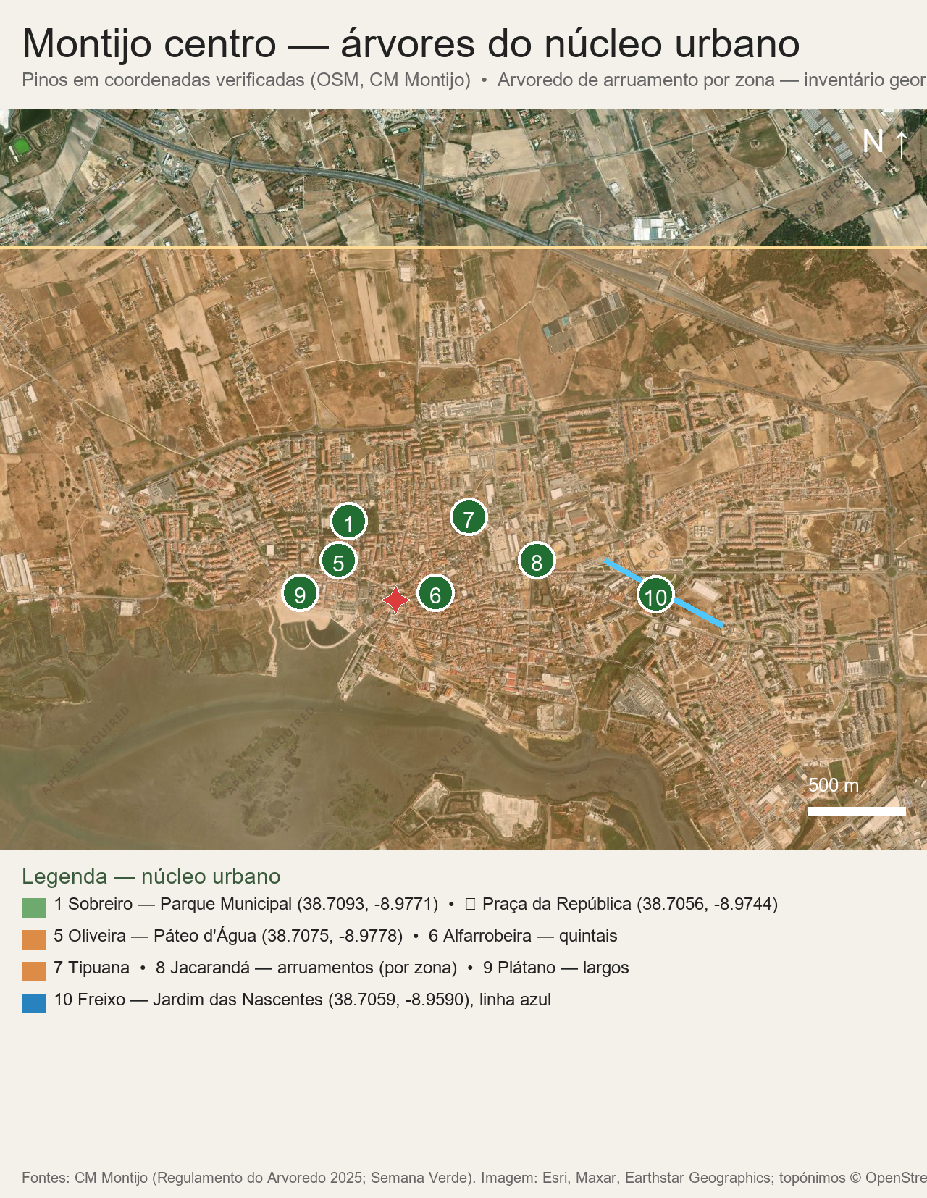
5 · Mapa satélite
Abrir no browser: montijo-mapa-abandonados.html (Esri World Imagery, 7 marcadores).
Linha amarela: faixa rio–ferrovia–fábrica.
Verde = Nominatim/CM verificado; amarelo = aprox. a fixar com GPS.
Prints de apoio: montijo-centro-mapa.png e montijo-mapa-arvores.png na pasta.
Montijo — frente ribeirinha abandonada | 2026-10-07 | verificar no local

Slide 7
Fontes + próximos passos
CM Montijo (património, ARU/ORU, PEZOR, drenagem) · Diário do Distrito 12/06/2025 · O Setubalense 28/10/2022.
ULusófona 2014 · FA-UL 2012 · estágio CM Montijo 2012 · ESCS 2022 · Nominatim OSM 07/10/2026.
Próximos: certidões, GPS, estrutura/cobertura, amianto/solos, cotas maré/cheia, conversa CM/APL.
Montijo — frente ribeirinha abandonada | 2026-10-07 | verificar no local

